Slide 1
PROGRAMA INSTITUCIONAL DE TUTORÍA EDUCATIVA PARA LAS ESCUELAS NORMALES DEL ESTADO DE COAHUILA DE ZARAGOZA ”
PITEENC
SEMESTRE. 1º
PROFRA. Tania Tamara López Lerma
TUTORÍA GRUPAL

Slide 2
“PROGRAMA INSTITUCIONAL DE TUTORÍA EDUCATIVA PARA LAS ESCUELAS NORMALES DEL ESTADO DE COAHUILA DE ZARAGOZA ”
PITEENC

Slide 3
ENFOQUE
Basado en el desarrollo de competencias.
Centrado en el aprendizaje.
Aprendizaje colaborativo.
La competencia es una capacidad que, no sólo se tiene o se adquiere, sino que se muestra y se demuestra, es operativa, y por tanto, debe responder a las demandas que en determinado momento pueden hacerse a quienes las poseen. También se pone en práctica, en movimiento, frente a determinadas demandas del contexto.

Slide 4
OBJETIVOS QUE SE PRETENDEN CON LA OPERACIÓN DEL PITEENC:
Favorecer el Desarrollo Integral de la Persona.
Desarrollar Competencias para la vida, atendiendo al contexto real y su entorno para la adquisición de aprendizajes significativos.
Prevenir Dificultades de aprendizaje: reprobación, deserción, fracaso y/o inadaptación escolar.
Elevar el nivel de logro de los estudiantes.
Contribuir a la adecuada relación e interacción entre los distintos integrantes de la comunidad educativa.

Slide 5
CARACTERÍSTICAS DE LA ATENCIÓN DEL PITEENC.
Personalizada: Relación directa y confidencial con el alumno.
Planificada: actividades organizadas de modo sistemático.
Continua: encuentro regular y permanente, definido en tiempo y espacio entre el tutor y tutorado (s).

Slide 6
Intencionada: identifica necesidades de formación y/o aspectos problema para eficientar el desempeño y logro académico de los estudiantes.
Preventiva: Anticipa la presencia de situaciones de riesgo en los estudiantes.
Resolutiva: intervención y participación de diferentes dependencias de la institución y en caso necesario, derivación a espacios profesionalizados para la atención de situaciones específicas.

Slide 7
TIPOS DE TUTORÍA
Tutoría de Grupo.
Tutoría en pequeños grupos.
Tutoría individual.
Tutoría de pares.

Slide 8
TUTORÍA DE GRUPO
Este tipo de intervención la recibirán el total de los grupos que integran la licenciatura DE EDUCACIÓN PREESCOLAR. de acuerdo a las líneas de acción/temas que integran el Programa Institucional de Tutoría Educativa.
Las líneas de acción son consideradas los ejes temáticos a abordar para el desarrollo de la(s) competencia (s) que le son inherentes; y cada una de ellas se circunscribe en alguno de los ámbitos.

Slide 9
SEMESTRE
PRIMERO | SEGUNDO | TERCERO | CUARTO | QUINTO | SEXTO | SEPTIMO | OCTAVO
Plan de Vida y Carrera (1) | Memoria y reflexión (2) | Preparar una declaración de mi misión personal (1) | Toma de decisiones I (1) | Toma de decisiones II (1) | Seguimiento al Plan de Vida y Carrera (3) | Tutoría de pares y Anticipando lo que viene (3) | Orientación Profesional (Programa para generar raíces con su Alma Mater) (3)
Cómo ser un estudiante exitoso y Administración del tiempo. (2) | Cómo Tomar apuntes dirigidos a cada estilo de aprendizaje y Cómo estudiar para exámenes según el estilo de aprendizaje y área de conocimiento (2) | Auto concepto y autoestima (1) | Inteligencia emocional (1) | Manejo de conflictos (1) | Manejo de emociones (1) |  | Cómo ser un profesional exitoso (Preparación del Currículum Vitae, Entrevistas profesionales y Conexiones profesionales) (3)
Mejorar la habilidad de comprensión lectora I (2) | Mejorar la habilidad de comprensión lectora II (2) | Mejorar la habilidad de comprensión lectora III (2) | Análisis de diferentes eventos I (3) | Análisis de diferentes eventos II (3) | Identificación de historias de éxito (3) | Mejorar la habilidad de comprensión lectora IV (2)
Reconocer mi ritmo y estilo de aprendizaje (2) | Aprovechar la tecnología al máximo I (2) | Aprovechar la tecnología al máximo II (2) | Aprovechar la tecnología al máximo III (2) | Aprovechar la tecnología al máximo IV (2)
Comunicación Escrita (2) | Comunicación Oral (2) | Realización de presentaciones exitosas (2) |  | introducción a la elaboración del Portafolio de Competencia Docente (PCD) | Práctica de elaboración del Portafolio de Competencia Docente (PCD) Anteproyecto. (2) | Elaboración y presentación de medio término del Portafolio de Competencia Docente (PCD ) (2) | Presentación final del Portafolio de Competencia Docente (PCD) (Curso: Práctica Profesional) (2)
Matemáticas I (2) | Matemáticas II (2) | Matemáticas III (2) |  | Matemáticas IV (2)
 |  | Realizar selecciones académicas (3)
ENEP-ST-F-15
V00/102017

Slide 10
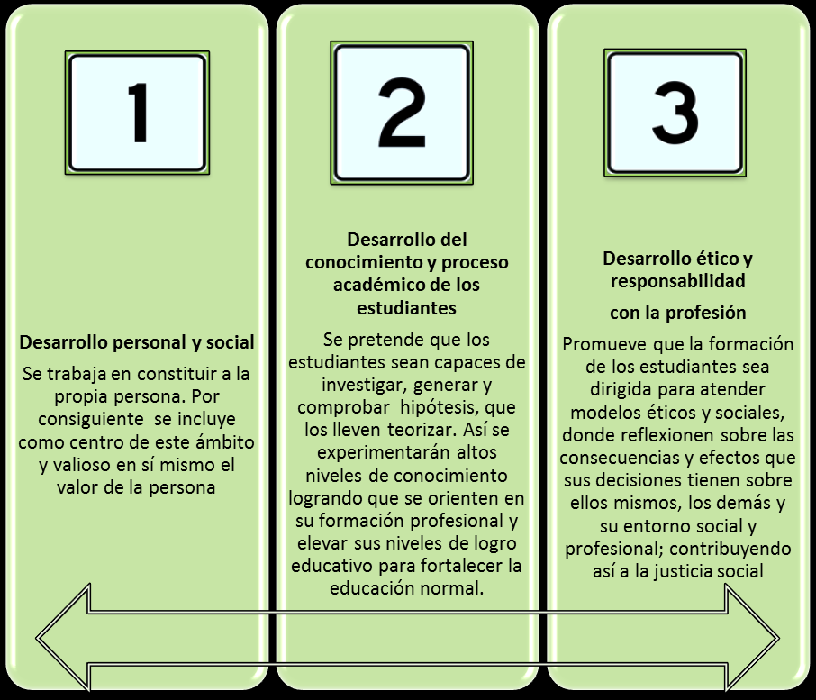

Slide 11
CRITERIOS DE EVALUACIÓN
Trabajos escritos 20% Participación 20% Asistencia 30% Portafolio 30% 100%

Slide 12
En el caso de que el alumno repruebe el curso presentará una narrativa digital de las Líneas de Acción abordadas en el semestre del PITEENC (video) acompañada de la rúbrica.

Slide 13
¡Gracias por su atención !

